Slide 1
ことわざ
や行編
Notes:
諺は俚諺（りげん）ともいう。

Slide 2
教訓と知識
や行のことわざと
その意味を知ろう。

Slide 3
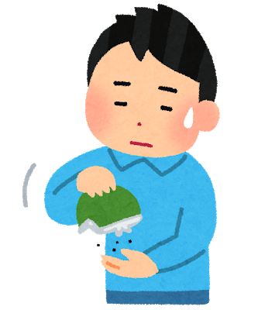
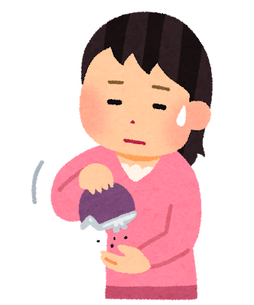
【意味】
値段が安い物は品質が悪いことが多く、買い得だと思いきや結局は修理や買い替えで高く付いて損になるということ。
安物買いの銭失い
やすもの が ぜにうしな
Notes:
安かろう悪かろう

Slide 4
やなぎ した どじょう
【意味】
一度上手くいったからといって、いつも上手くいくものではないことの例え。
柳の下の泥鰌

Slide 5
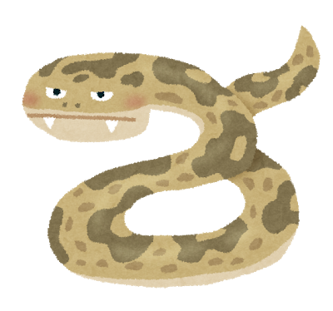
【意味】
必要の無い余計な行いにより、かえって悪い結果や思わぬ災難を招くことの例え。
「藪蛇」と省略されることもある。
「藪を叩いて蛇を出す」ともいう。
蛇を出す
へび だ
藪をつついて
やぶ

Slide 6
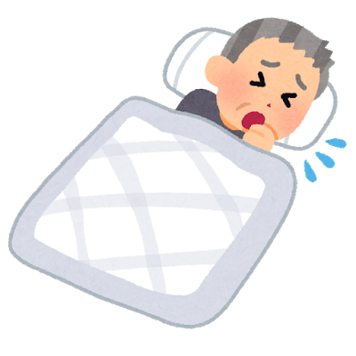
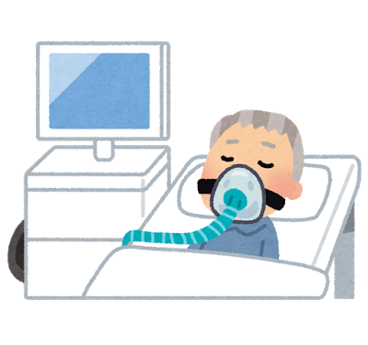
やまい こうこう い
【意味】
病気がひどくなり、治療しようもない状態になること。
また、趣味や道楽などの物事に熱中し、手がつけられなくなったり抜け出られないほどになることの例え。
病膏肓に入る
Notes:
『春秋左氏伝・成公十年』

Slide 7
【意味】
病気は心の持ち方によって良くも悪くもなるということ。
「病は気より」ともいう。
病は気から
やまい き
Notes:
空想は人を殺しも生かしもする。

Slide 8
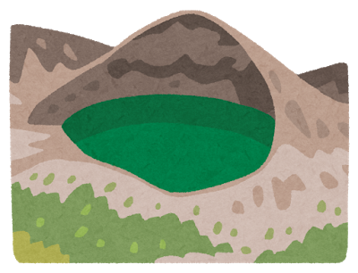
たっと
【意味】
どんなに外観が良くても、内容が伴わなければ立派とは言えないということ。
本当の価値は外見だけで決まるものではなく、実質が伴ってこそ尊ばれるということの例え。
物事を見かけだけで判断するなという例え。
「貴からず」は「尊からず」とも書く。
貴からず
山高きが故に
やまたか ゆえ

Slide 9
【意味】
起こり得ないことが時には起こるという例え。
思いもよらない程の変化をする例え。
また、身分の低い者が急に出世したり金持ちになることの例え。
「山の芋が鰻になる」「山の芋鰻に化ける」「蕪は鶉となり、山の芋鰻になる」ともいう。
山の芋鰻になる
やま いもうなぎ

Slide 10
【意味】
目標の定まらないこと。
当てずっぽうにやってみること。
当たるはずもないことやまぐれ当たりのこと。
また、やっても効果のないことの例え。
「闇夜に鉄砲」「闇に鉄砲」ともいう。
闇夜の鉄砲
やみ よ てっぽう

Slide 11
【意味】
強く勇ましい将軍の下に、弱い兵士はいない。
上に立つ者が優れていれば、その下につく者もまた、優れているということ。
ゆうしょう もと じゃくそつ な
勇将の下に弱卒無し
Notes:
蘇軾『題連公壁』
この隊長にして、この従者あり。

Slide 12
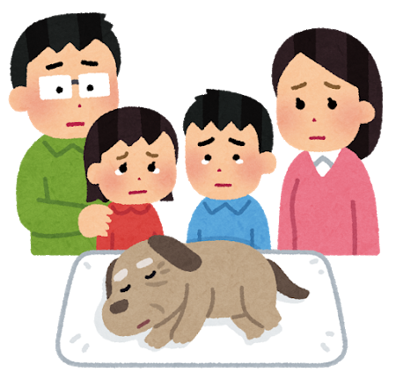
【意味】
死に別れること。
「幽明処を隔つ」などともいう。
幽明境を異にする
ゆうめい さかい こと

Slide 13
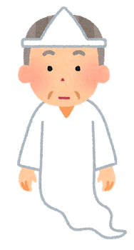
【意味】
恐怖心や疑いの気持ちがあると、何でもないものまで恐ろしく見えてしまうことの例え。
正体がわかると、怖かったものも何でもなくなるということ。
また、恐れられている人や物の実体がつまらないものであることの例え。
か お ばな
ゆう れい しょうたい み
枯れ尾花
幽霊の正体見たり

Slide 14
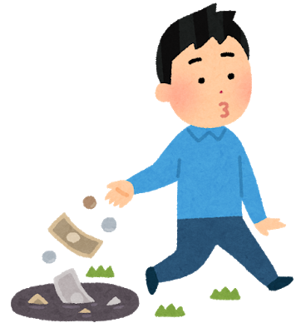
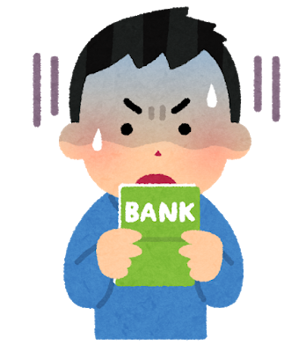
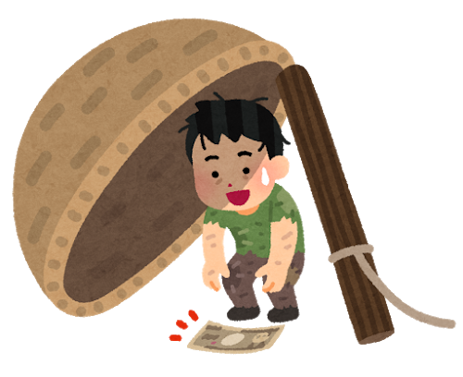
【意味】
最初に無計画に金を使ってしまい、後でどうにもならなくなり惨めな思いをすること。
無計画に金を消費したばかりに、後で身動きがとれなくなること。
「行き」は「往き」とも書く。
また、「行きの大名帰りの乞食」ともいう。
ゆ だいみょう かえ こ じき
行き大名の帰り乞食
Notes:
無計画に金を使うべきではないという戒め。

Slide 15
【意味】
細い葦の茎の管を通して天井を見て、それで天井の全体を見たと思い込むこと。
自分の狭い見方や考え方で勝手に大きな問題を論じたり、判断することの例え。
「葦の髄から天井覗く」
「葦の髄から天井を見る」ともいう。
天井を覗く
てんじょう のぞ
葦の髄から
よし ずい

Slide 16
【意味】
頼りにするのなら、社会的に大きな力がある人が良いという例え。
「寄らば大木の下」
「立ち寄らば大樹の陰」ともいう。
寄らば大樹の陰
よ たいじゅ かげ

Slide 17
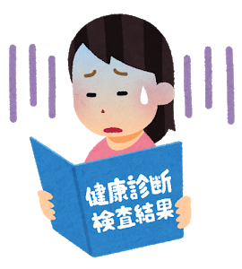
【意味】
困っている時に、さらに災難にあうこと。
不運が重なることの例え。
弱り目に祟り目
よわ め たた め
Notes:
弱っているときに、祟りまで加わるの意味から。踏んだり蹴ったり

